Slide 1

INFORME MENSUAL
INFORME DE CONFIABILIDAD
JULIO 2026
PARQUE DE GENERACIÓN COSTAYACO – VONU
Gustavo Arteaga innovacion.confiabilidad@copower.com.co
Presentación mensual de resultados operacionales, desempeño de activos, eventos relevantes, riesgos y planes de acción para asegurar la continuidad y confiabilidad del sistema de generación.
Notes:
Presentar el desempeño de confiabilidad durante junio, evaluar el cumplimiento de las metas contractuales, analizar las principales desviaciones y definir acciones para reducir pérdidas operacionales y riesgos futuros.

Slide 2
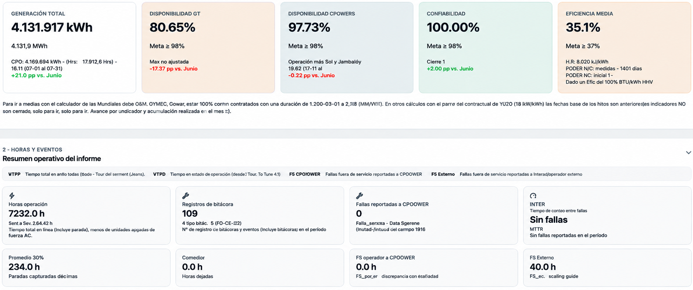
Resumen ejecutivo
Notes:
Durante junio se realizó el seguimiento integral de los indicadores de disponibilidad, confiabilidad, mantenibilidad, generación y pérdidas operacionales. Se identificaron los principales eventos que afectaron el desempeño, los activos con comportamiento recurrente y las acciones prioritarias para el siguiente periodo.
Nota: incluir tres mensajes clave: resultado general, principal desviación y acción más relevante.

Slide 3
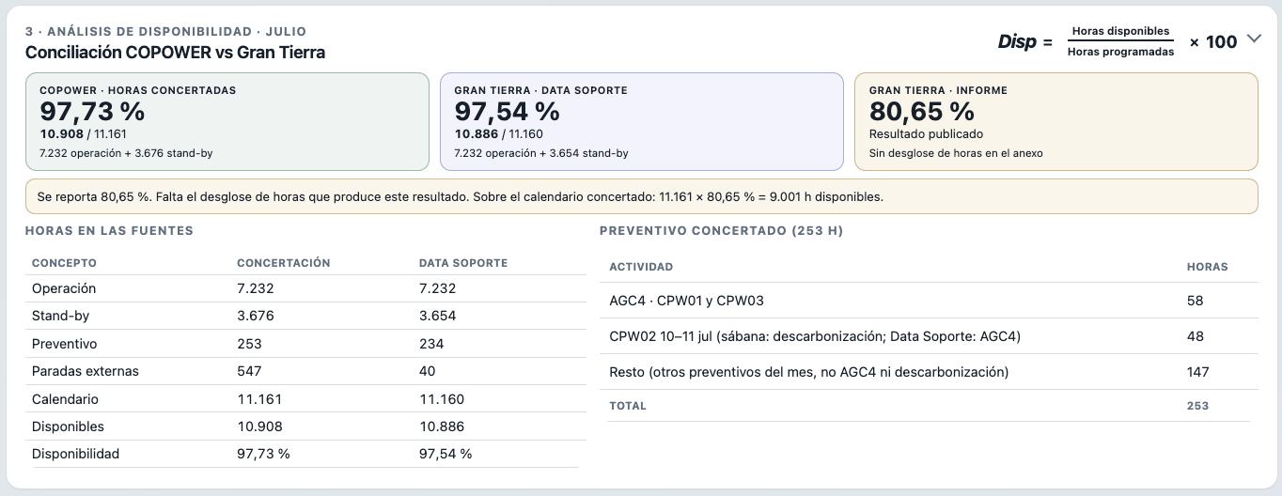
Análisis de disponibilidad
Notes:
Durante junio se realizó el seguimiento integral de los indicadores de disponibilidad, confiabilidad, mantenibilidad, generación y pérdidas operacionales. Se identificaron los principales eventos que afectaron el desempeño, los activos con comportamiento recurrente y las acciones prioritarias para el siguiente periodo.
Nota: incluir tres mensajes clave: resultado general, principal desviación y acción más relevante.

Slide 4
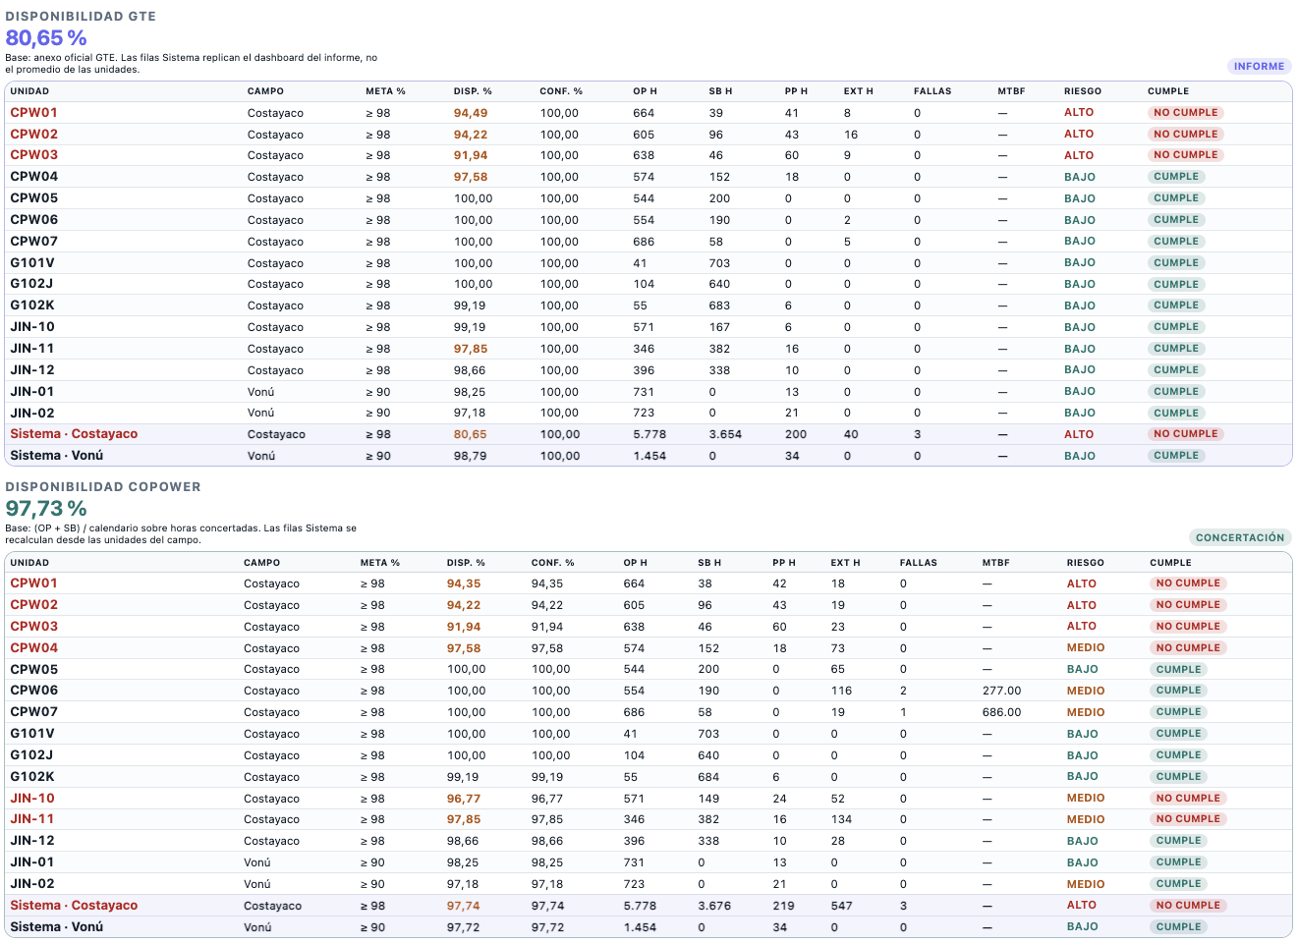
Indicadores de desempeño por máquina
Notes:
Durante junio se realizó el seguimiento integral de los indicadores de disponibilidad, confiabilidad, mantenibilidad, generación y pérdidas operacionales. Se identificaron los principales eventos que afectaron el desempeño, los activos con comportamiento recurrente y las acciones prioritarias para el siguiente periodo.
Nota: incluir tres mensajes clave: resultado general, principal desviación y acción más relevante.

Slide 5
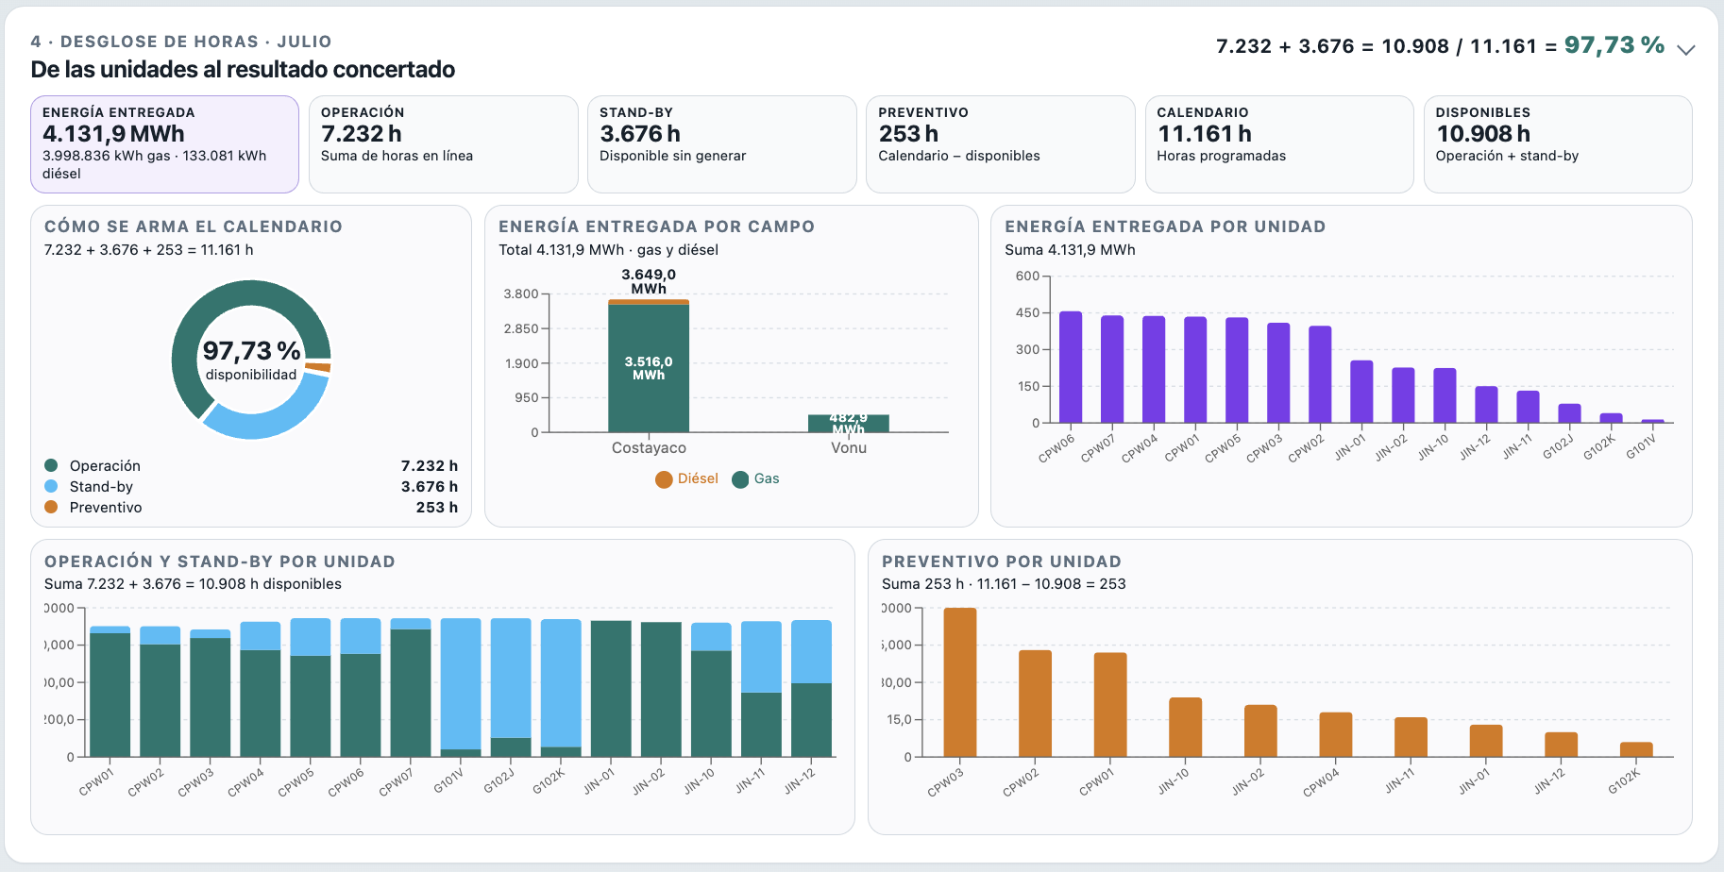
Detalle de la generación.
Notes:
Durante junio se realizó el seguimiento integral de los indicadores de disponibilidad, confiabilidad, mantenibilidad, generación y pérdidas operacionales. Se identificaron los principales eventos que afectaron el desempeño, los activos con comportamiento recurrente y las acciones prioritarias para el siguiente periodo.
Nota: incluir tres mensajes clave: resultado general, principal desviación y acción más relevante.

Slide 6
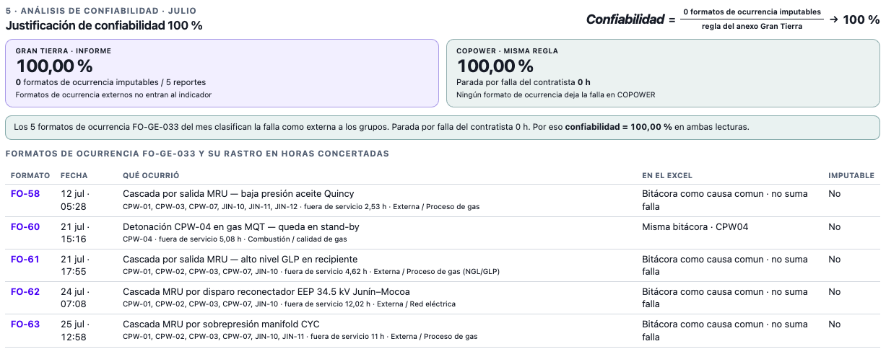
Análisis de confiabilidad
Notes:
Durante junio se realizó el seguimiento integral de los indicadores de disponibilidad, confiabilidad, mantenibilidad, generación y pérdidas operacionales. Se identificaron los principales eventos que afectaron el desempeño, los activos con comportamiento recurrente y las acciones prioritarias para el siguiente periodo.
Nota: incluir tres mensajes clave: resultado general, principal desviación y acción más relevante.

Slide 7
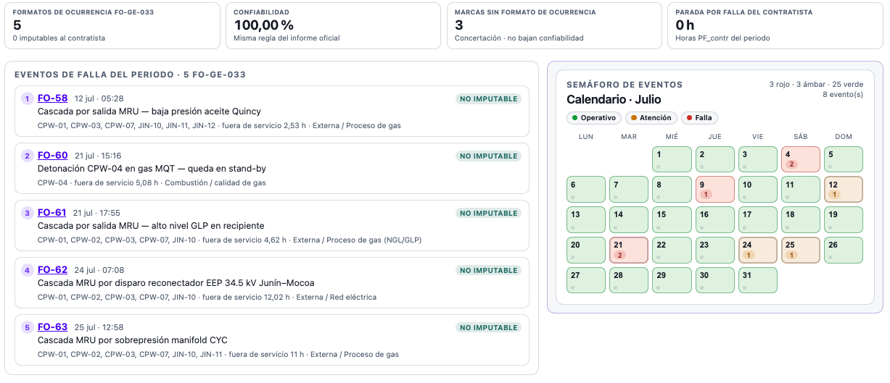
Fallas e indisponibilidades
Durante el mes se analizaron las fallas, paradas no programadas, indisponibilidades parciales y eventos operacionales que tuvieron mayor impacto en la disponibilidad y generación.
Notes:
Durante el mes se analizaron las fallas, paradas no programadas, indisponibilidades parciales y eventos operacionales que tuvieron mayor impacto en la disponibilidad y generación.
Para cada evento se estableció: fecha, activo afectado, duración, energía no generada, causa preliminar y acción inmediata ejecutada.

Slide 8
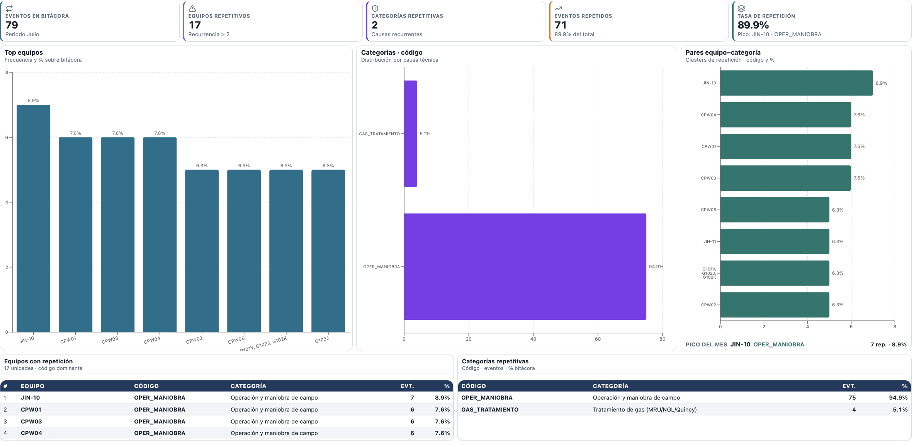
Eventos repetitivos y malos actores
Notes:
Se identificaron los equipos, sistemas o componentes con mayor frecuencia de falla, indisponibilidad o impacto operacional. Estos activos fueron priorizados como malos actores para intervención y seguimiento.
Nota: incluir ranking de los cinco principales malos actores y su impacto acumulado.

Slide 9
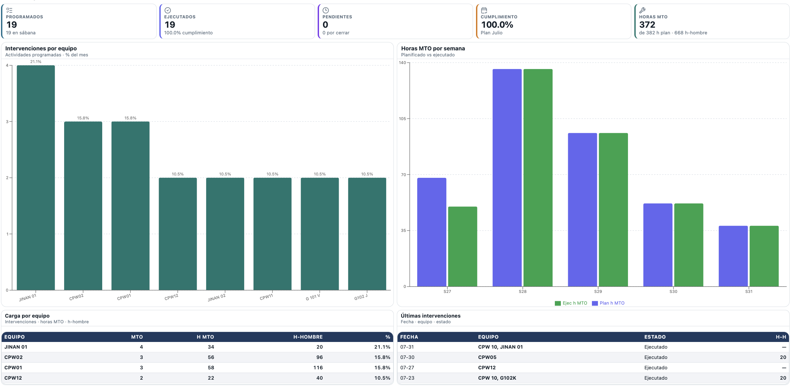
Plan de mantenimiento
Notes:
Se identificaron los equipos, sistemas o componentes con mayor frecuencia de falla, indisponibilidad o impacto operacional. Estos activos fueron priorizados como malos actores para intervención y seguimiento.
Nota: incluir ranking de los cinco principales malos actores y su impacto acumulado.

Slide 10
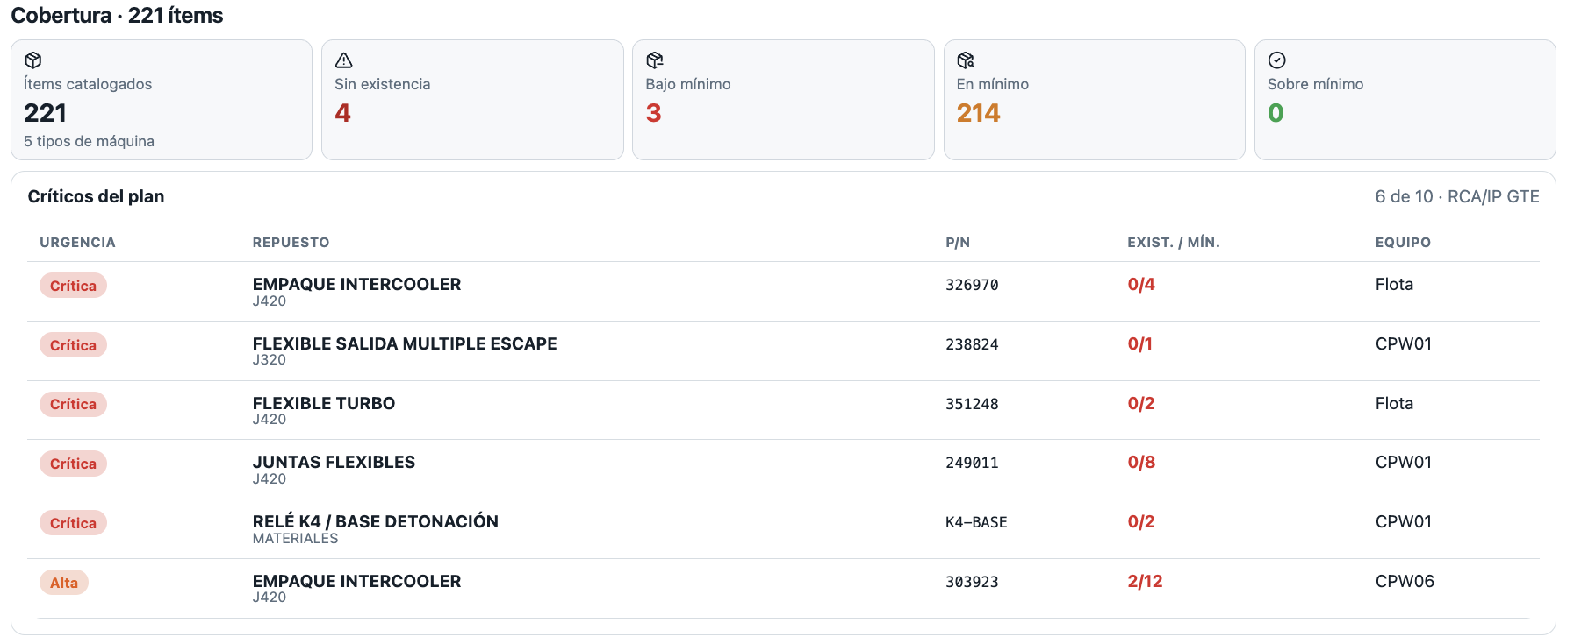
Mínimos de inventario

Slide 11
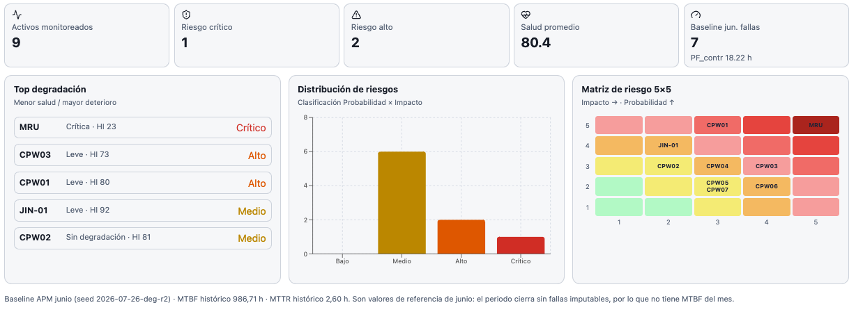
Tendencias de degradación y riesgos
Se evaluaron tendencias de condición y degradación que puedan afectar la continuidad, capacidad o confiabilidad del sistema de generación. Los riesgos fueron priorizados según probabilidad, impacto y urgencia de intervención.
Notes:
Nota: mostrar riesgos críticos, medidas de mitigación y fecha estimada de control.

Slide 12
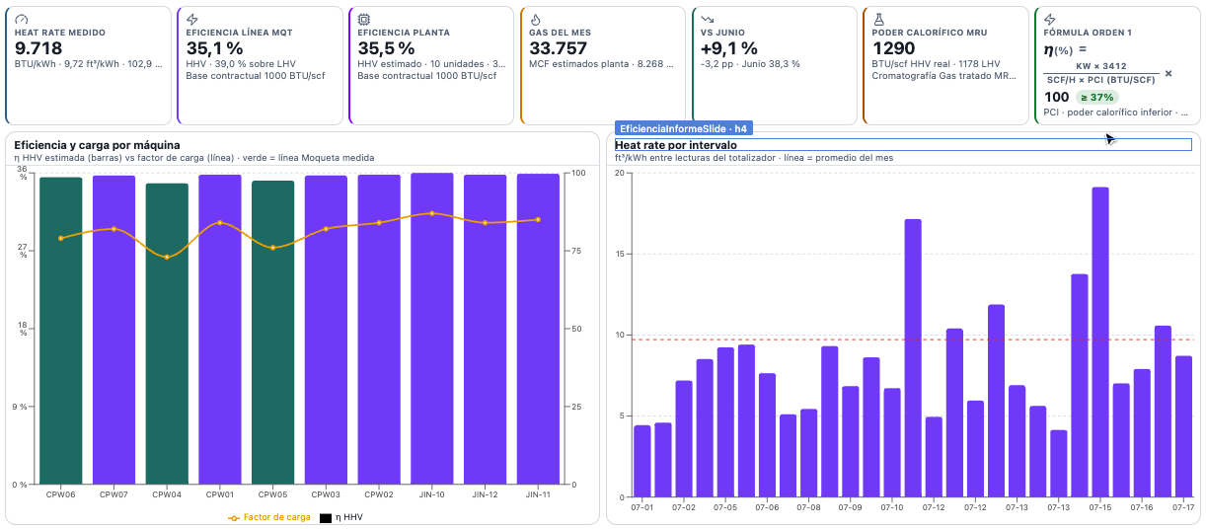
Eficiencia
Notes:
Nota: mostrar riesgos críticos, medidas de mitigación y fecha estimada de control.

Slide 13
Conclusiones.
Brecha de disponibilidad, GTE reporta 80.65 % y COPOWER 97.73 % con la misma base (OP + SB)
Confiabilidad 100.00 %. 5 FO-GE-033 del periodo, 0 imputables al contratista; el origen es externo a los equipos de copower (cascadas MRU y eventos de red).
Recurrencia acotada. 16 unidades con más de un evento sobre 109 registros; foco CPW02 con 11 eventos.
Plan de mantenimiento al día. 19/19 intervenciones y 372 de 372 h MTO ejecutadas.

Slide 14
Acciones
Intervenir los activos de menor salud (MRU ) y sostener el plan AGC4 en CPW01, CPW02 y CPW03.
Reponer los ítems bajo mínimo de 221 en catálogo antes del siguiente ciclo de preventivo.

Slide 15
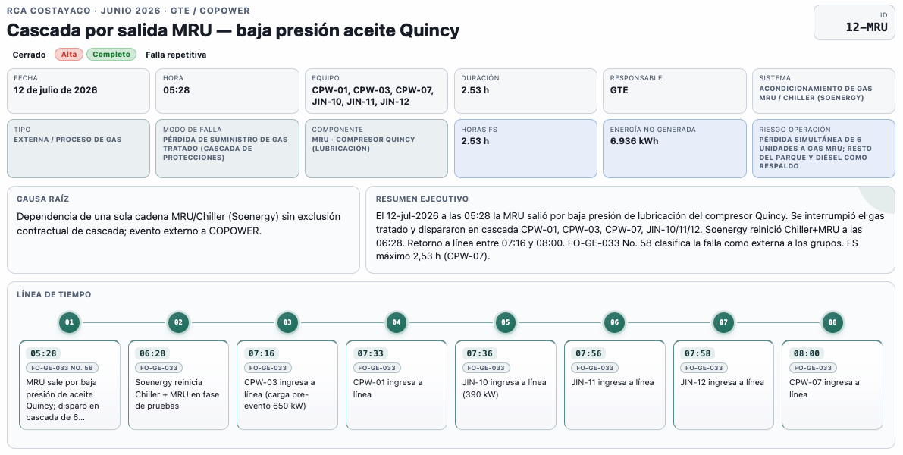
Fallas e indisponibilidades
Durante el mes se analizaron las fallas, paradas no programadas, indisponibilidades parciales y eventos operacionales que tuvieron mayor impacto en la disponibilidad y generación.
Notes:
Durante el mes se analizaron las fallas, paradas no programadas, indisponibilidades parciales y eventos operacionales que tuvieron mayor impacto en la disponibilidad y generación.
Para cada evento se estableció: fecha, activo afectado, duración, energía no generada, causa preliminar y acción inmediata ejecutada.

Slide 16
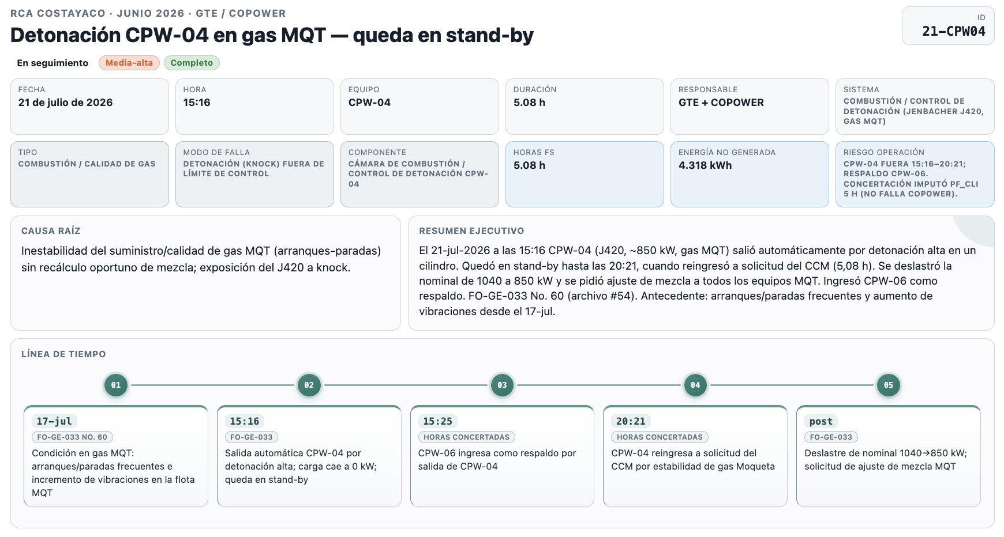
Fallas e indisponibilidades
Durante el mes se analizaron las fallas, paradas no programadas, indisponibilidades parciales y eventos operacionales que tuvieron mayor impacto en la disponibilidad y generación.
Notes:
Durante el mes se analizaron las fallas, paradas no programadas, indisponibilidades parciales y eventos operacionales que tuvieron mayor impacto en la disponibilidad y generación.
Para cada evento se estableció: fecha, activo afectado, duración, energía no generada, causa preliminar y acción inmediata ejecutada.

Slide 17
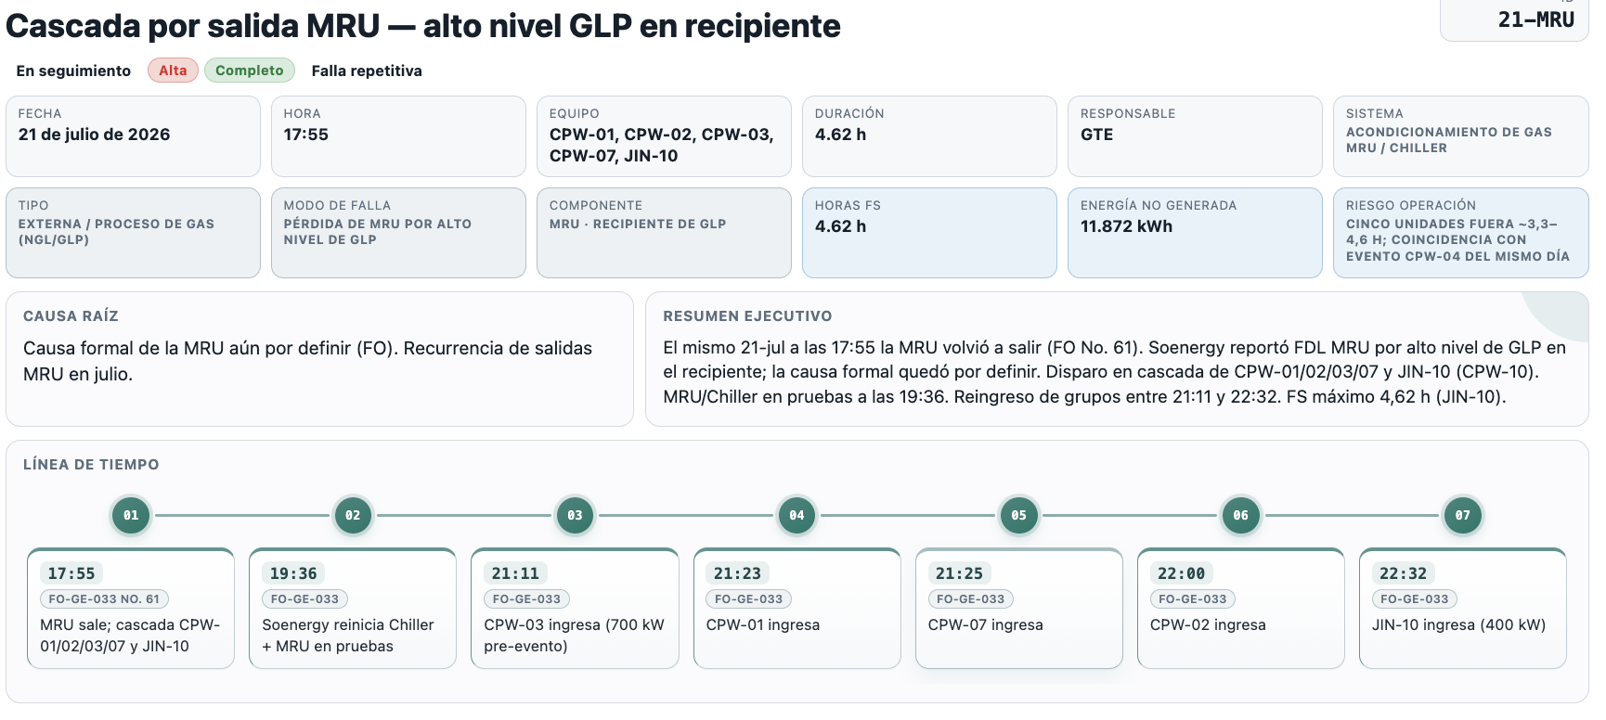
Fallas e indisponibilidades
Durante el mes se analizaron las fallas, paradas no programadas, indisponibilidades parciales y eventos operacionales que tuvieron mayor impacto en la disponibilidad y generación.
Notes:
Durante el mes se analizaron las fallas, paradas no programadas, indisponibilidades parciales y eventos operacionales que tuvieron mayor impacto en la disponibilidad y generación.
Para cada evento se estableció: fecha, activo afectado, duración, energía no generada, causa preliminar y acción inmediata ejecutada.

Slide 18
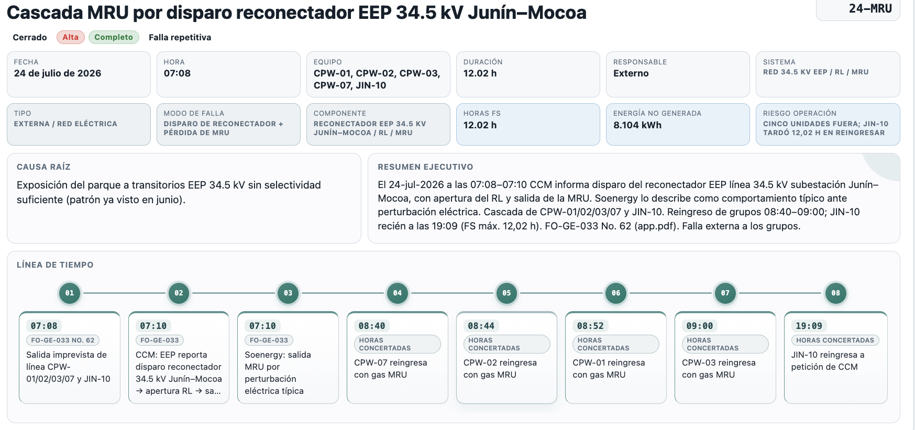
Fallas e indisponibilidades
Durante el mes se analizaron las fallas, paradas no programadas, indisponibilidades parciales y eventos operacionales que tuvieron mayor impacto en la disponibilidad y generación.
Notes:
Durante el mes se analizaron las fallas, paradas no programadas, indisponibilidades parciales y eventos operacionales que tuvieron mayor impacto en la disponibilidad y generación.
Para cada evento se estableció: fecha, activo afectado, duración, energía no generada, causa preliminar y acción inmediata ejecutada.

Slide 19
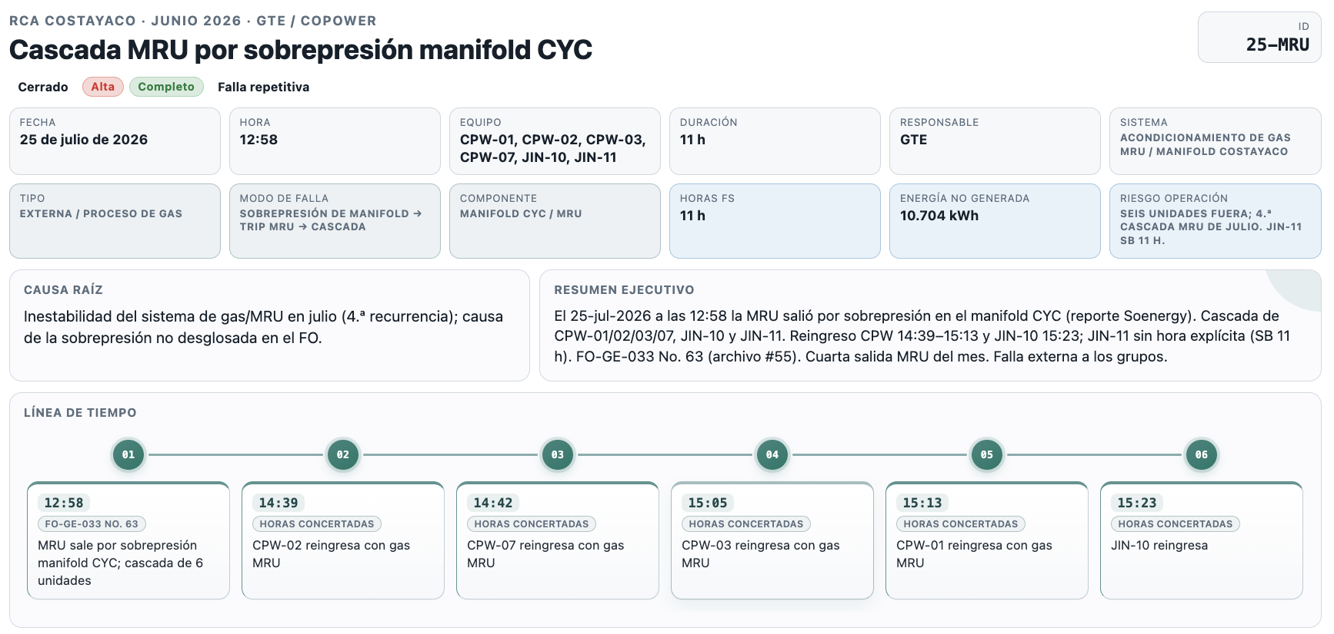
Fallas e indisponibilidades
Durante el mes se analizaron las fallas, paradas no programadas, indisponibilidades parciales y eventos operacionales que tuvieron mayor impacto en la disponibilidad y generación.
Notes:
Durante el mes se analizaron las fallas, paradas no programadas, indisponibilidades parciales y eventos operacionales que tuvieron mayor impacto en la disponibilidad y generación.
Para cada evento se estableció: fecha, activo afectado, duración, energía no generada, causa preliminar y acción inmediata ejecutada.

